Slide 1
Вместе#ярче!!!

Slide 2
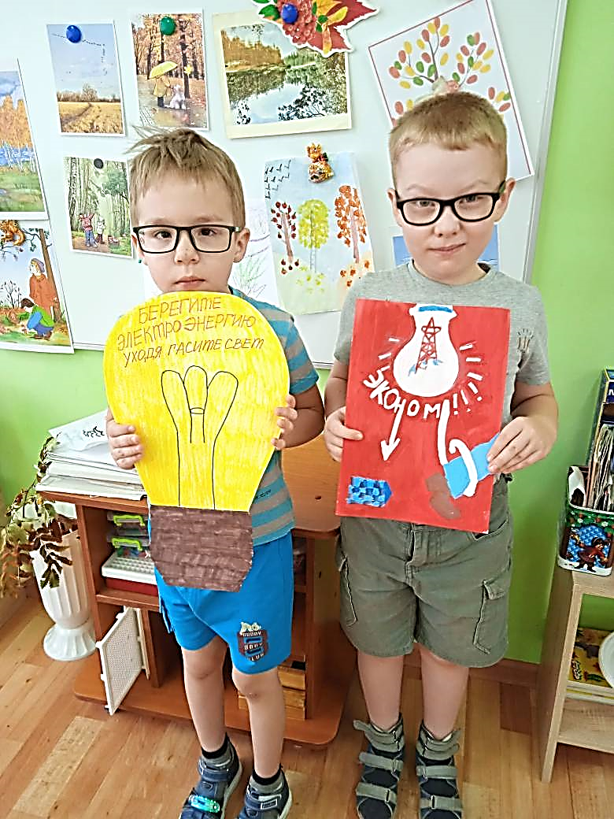
Группа № 8 (6-7 лет)

Slide 3
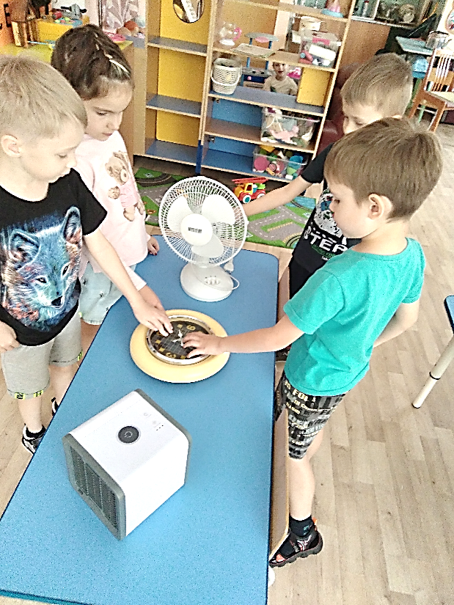
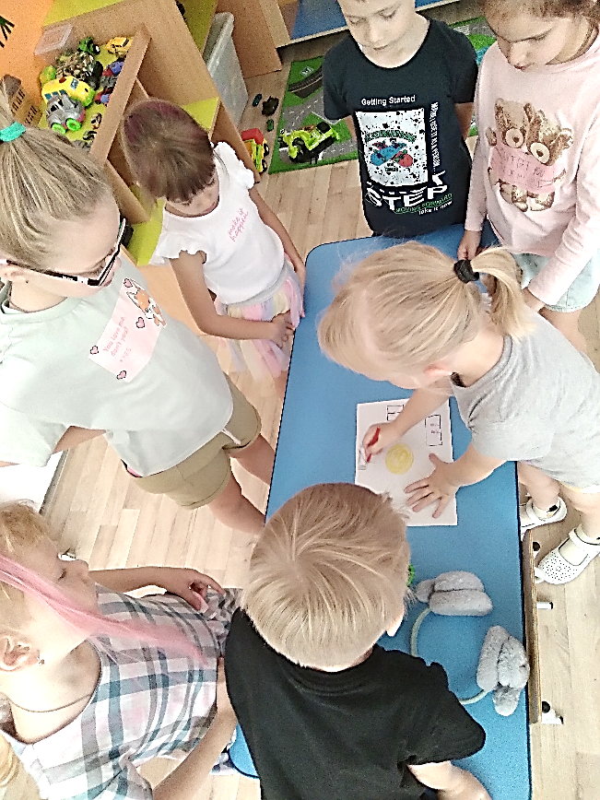
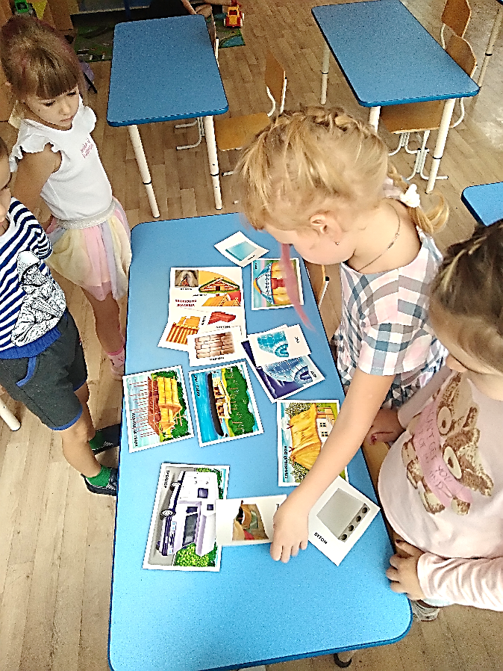
Группа № 9 (6-7 лет)
Квест «Дошкольникам о энергосбережении»

Slide 4
Группа № 2 (6-7 лет)

Slide 5
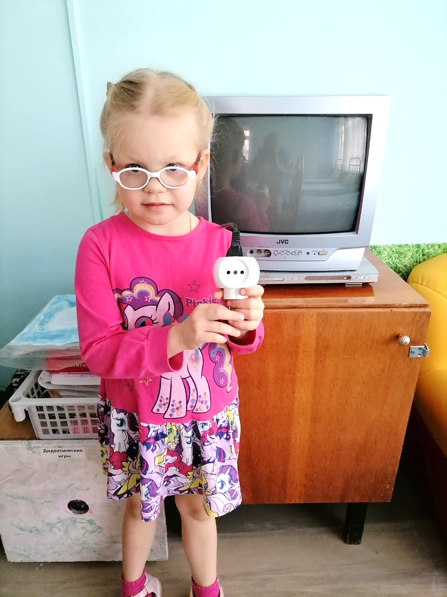
Группа № 3 (5-6 лет)
Квест «Давайте же не будем свет понапрасну жечь!»

Slide 6
Группа № 3 (5-6 лет)
Викторина: «Ток - помощник в доме первый - Друг наш преданный и верный!»

Slide 7
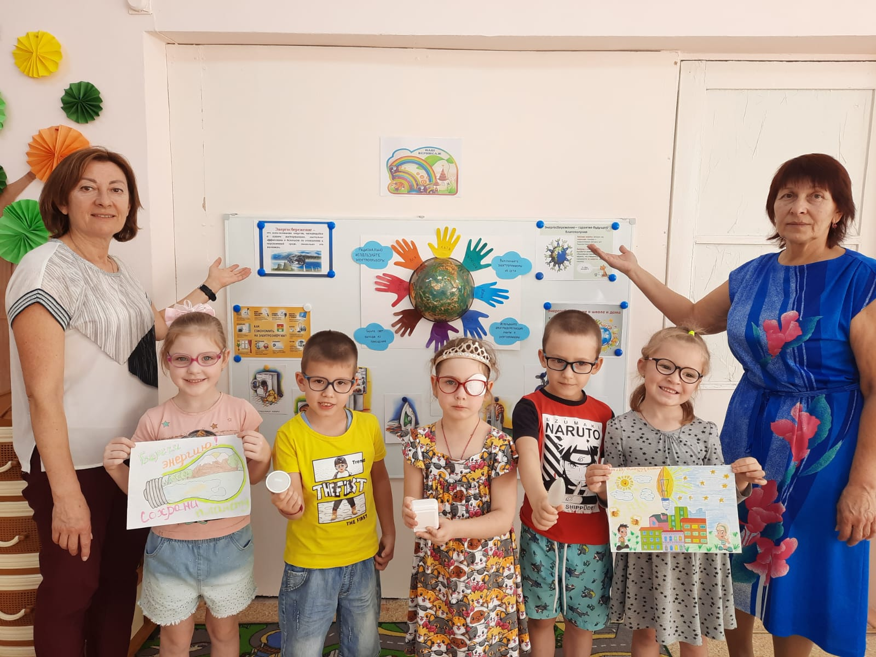
Группа № 6 (5-6 лет)
Комплексное занятие «Бережём энергию»

Slide 8
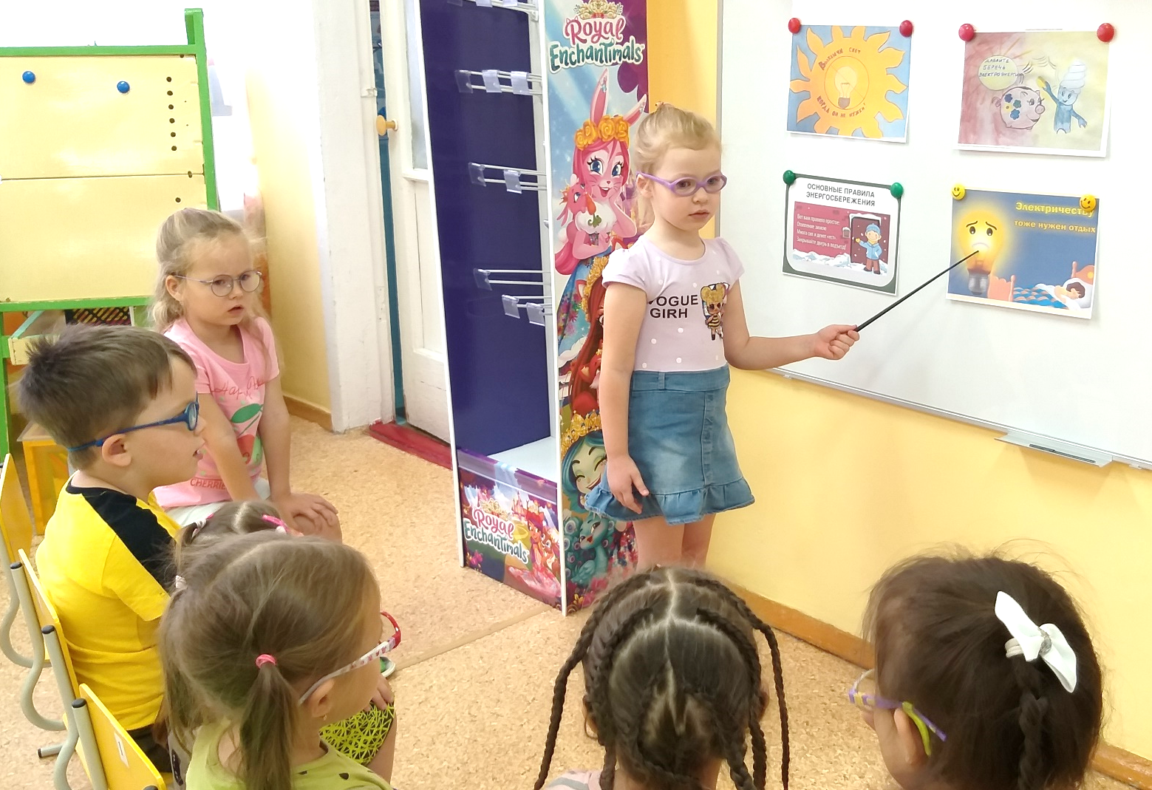
Группа № 10 (4-5 лет)
Беседа с детьми на тему
«Для чего нужно электричество»

Slide 9
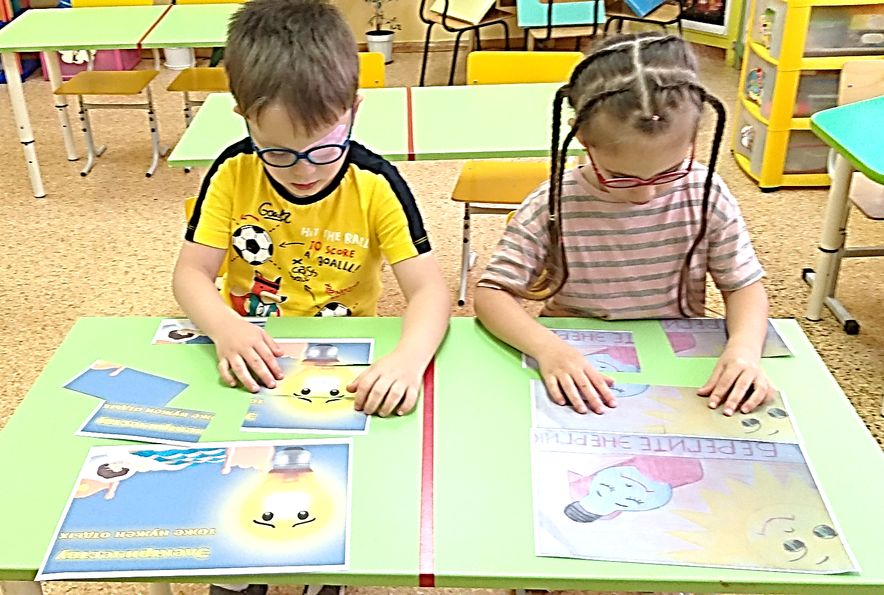
Группа № 10 (4-5 лет)
Дидактическая игра: «Собери картинку»

Slide 10
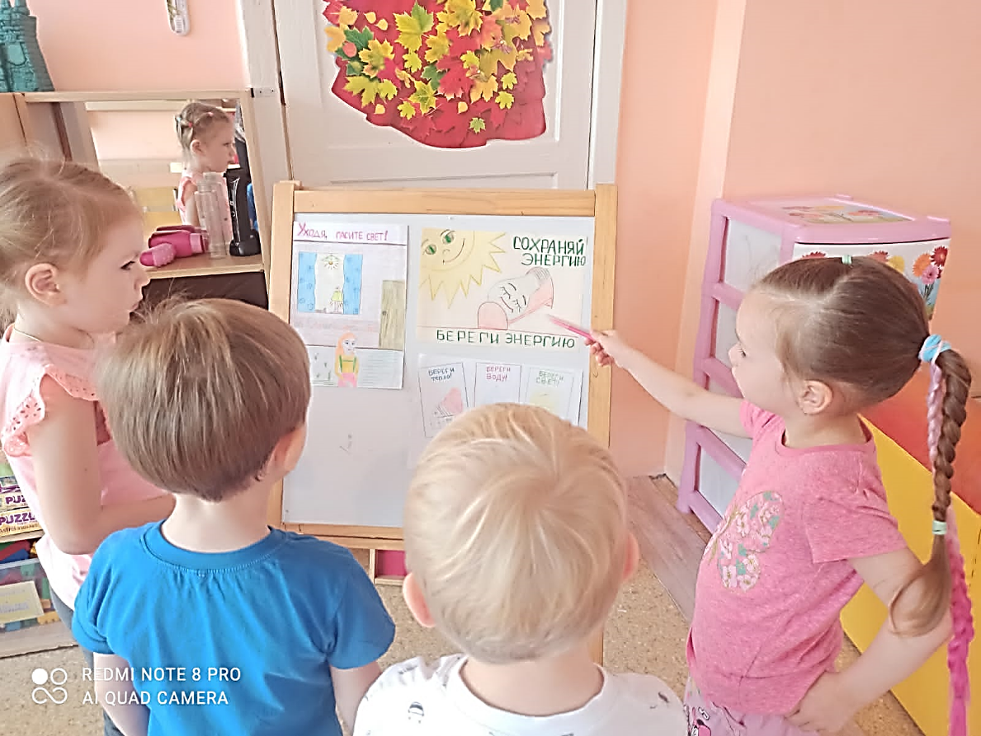
Группа № 11 (4-5 лет)
Беседа «Электричество – наш друг»

Slide 11
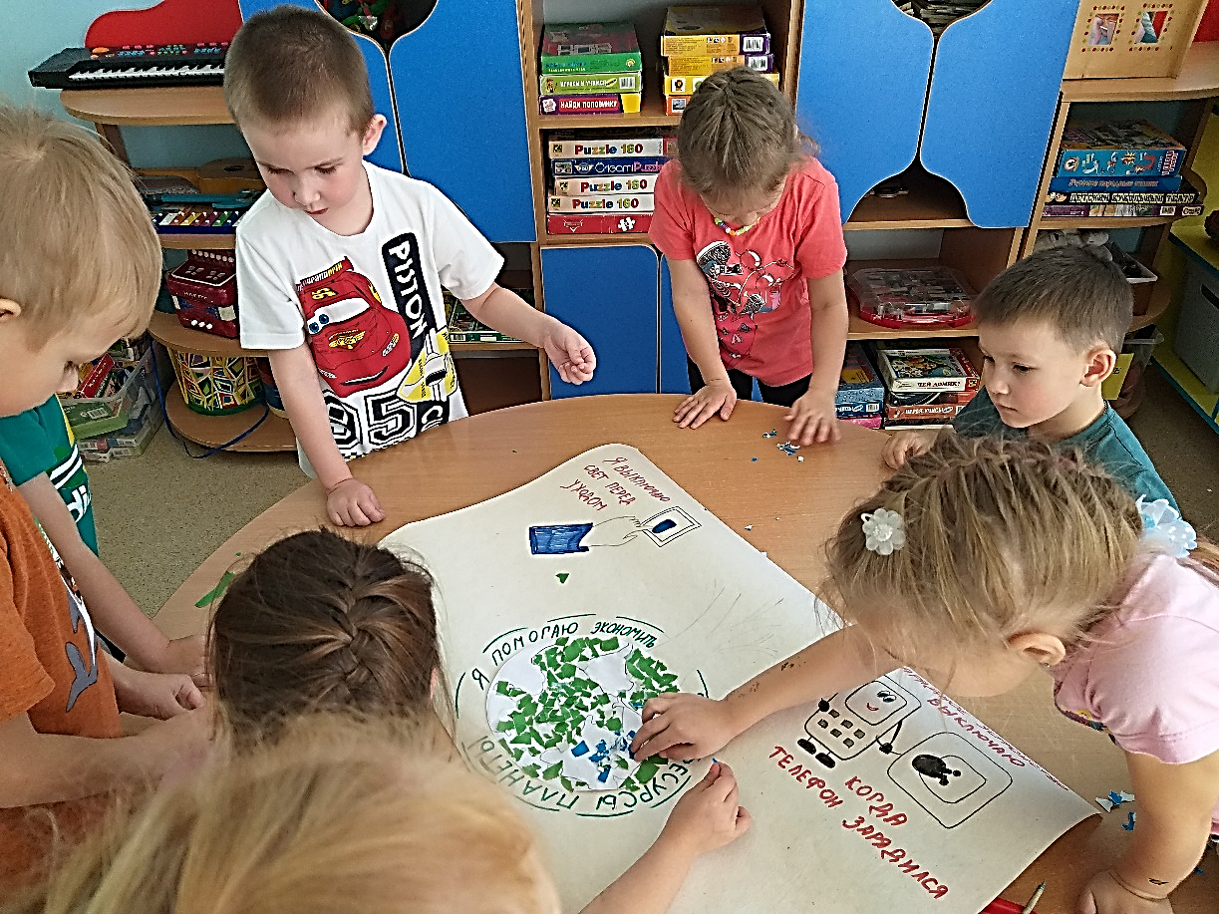
Группа № 12 (5-6 лет)
Стенгазета
«Я помогаю экономить энергоресурсы планеты!»

Slide 12
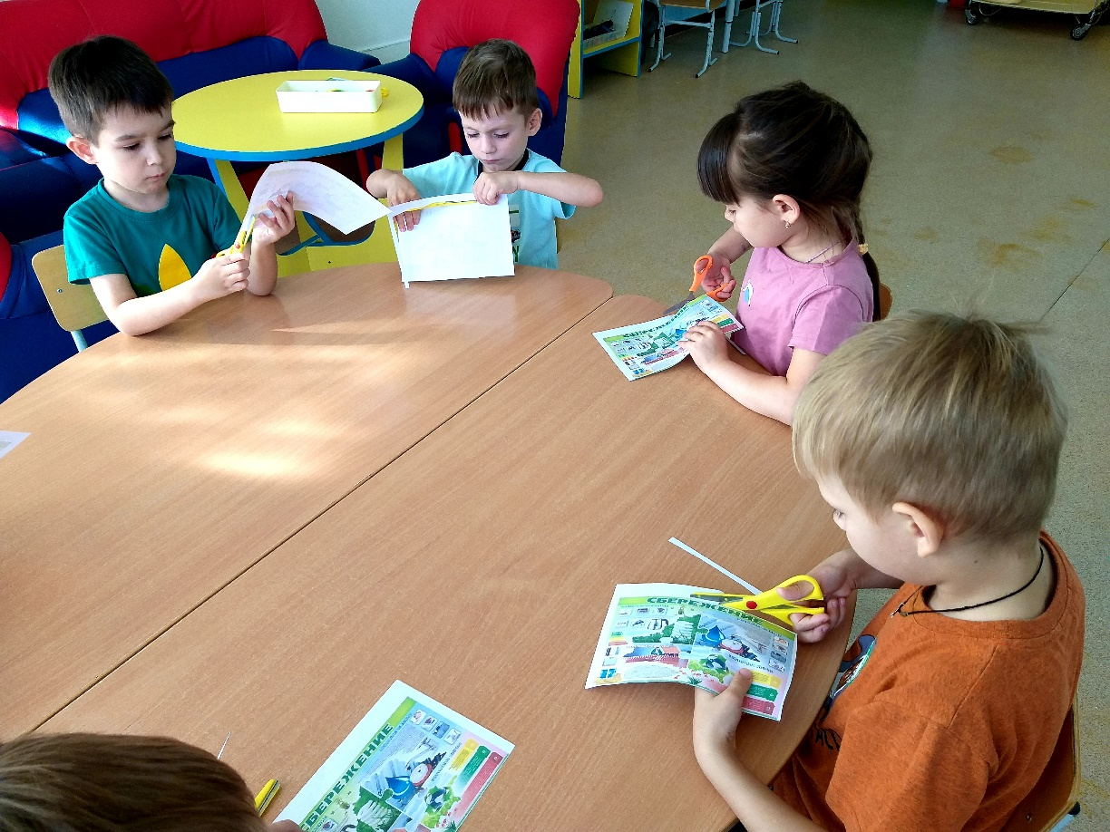
Группа № 12 (5-6 лет)
Изготовление памяток для родителей «Энергосбережение»

